Slide 1
西方哲学史考察十讲之三
—— 古希腊哲学专题讲座
梅春雷
2026.5.16

Slide 2
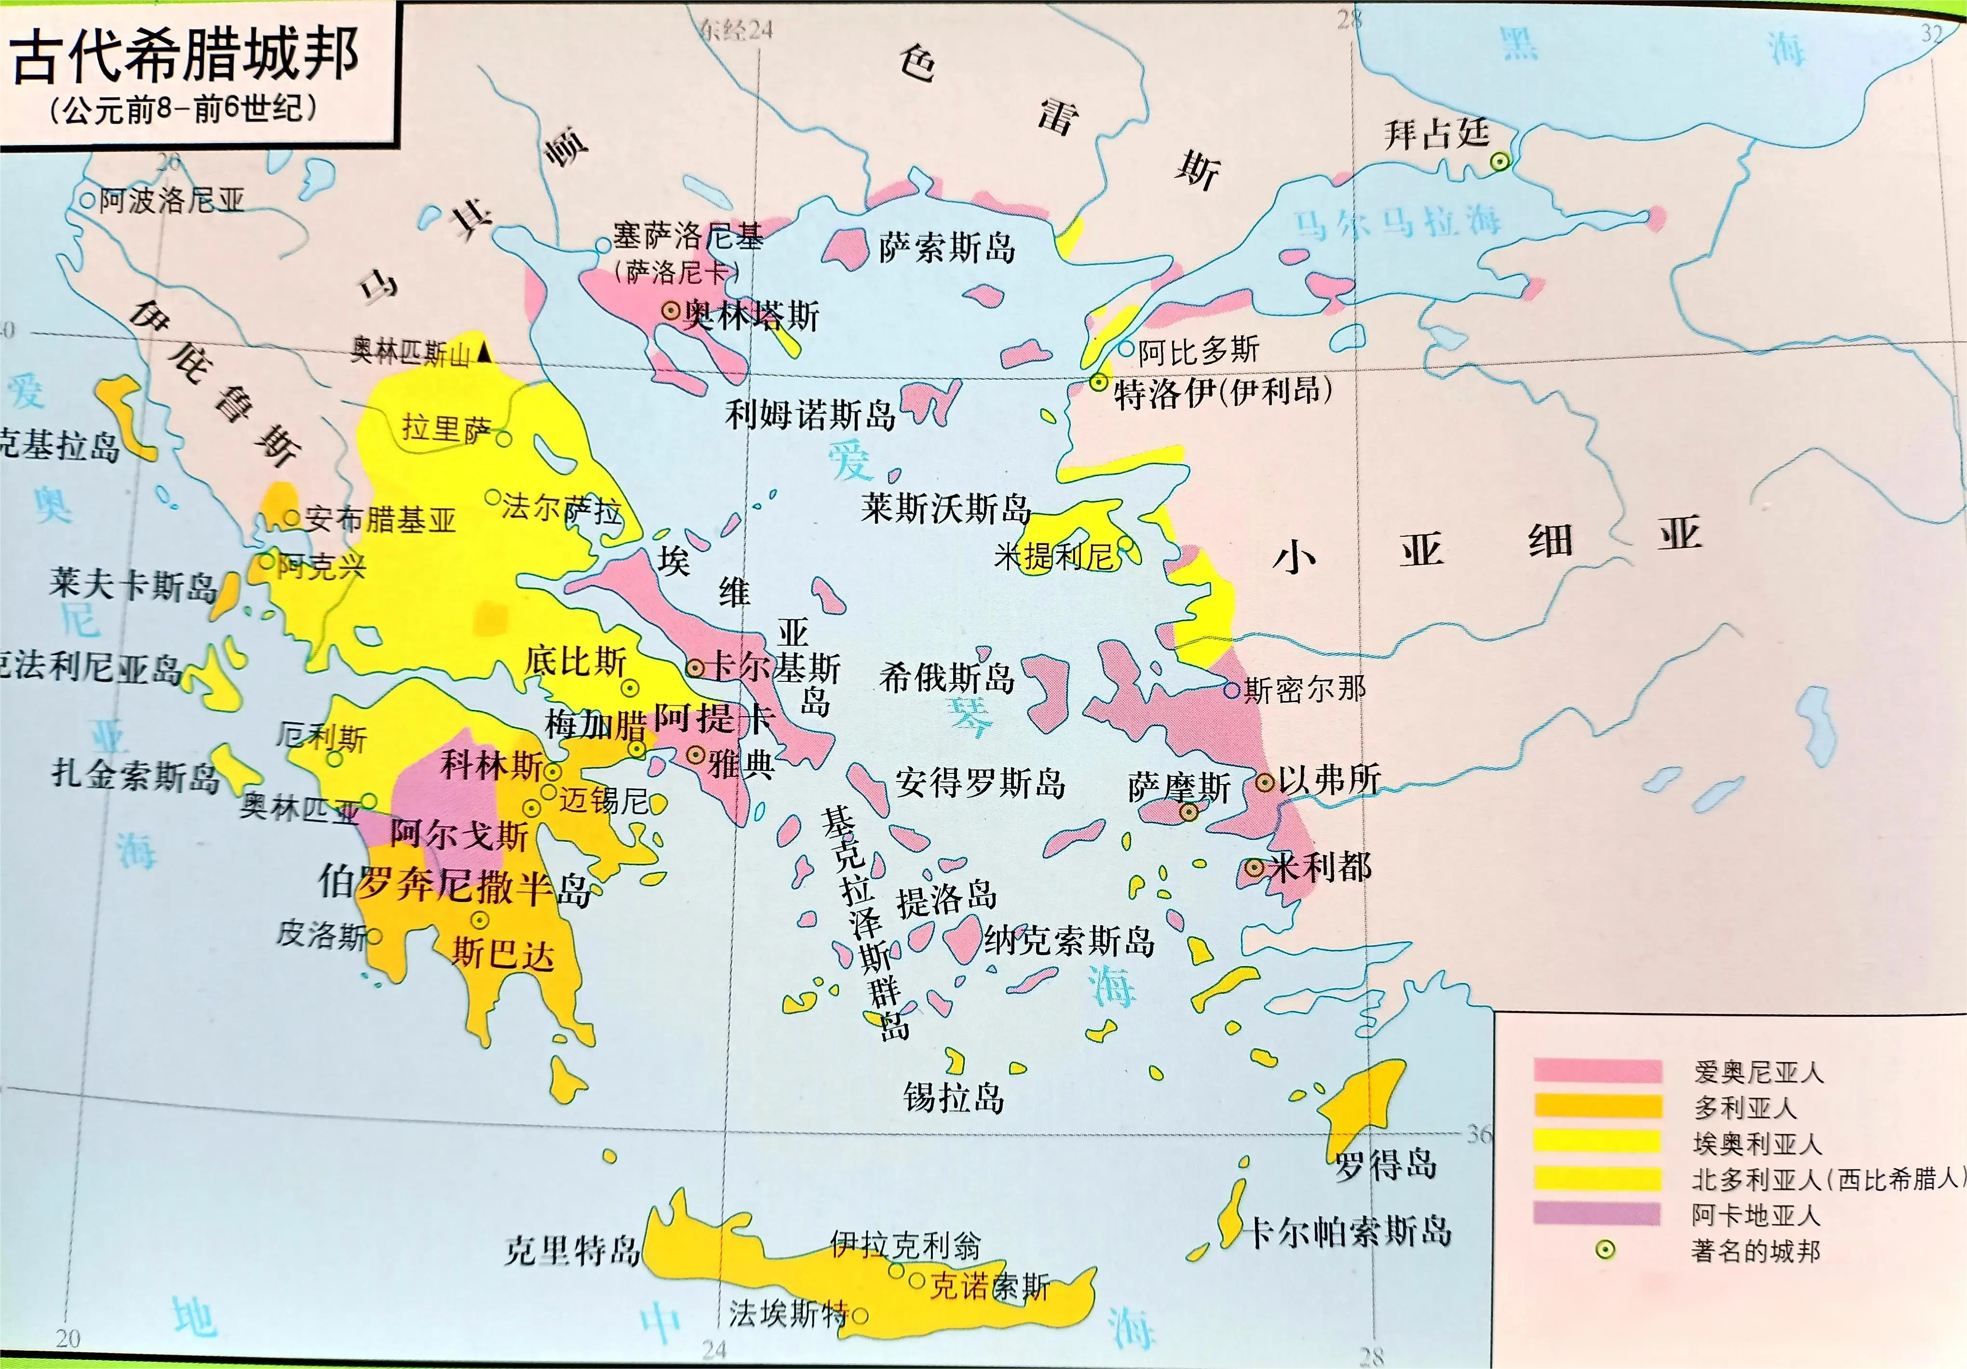

Slide 3
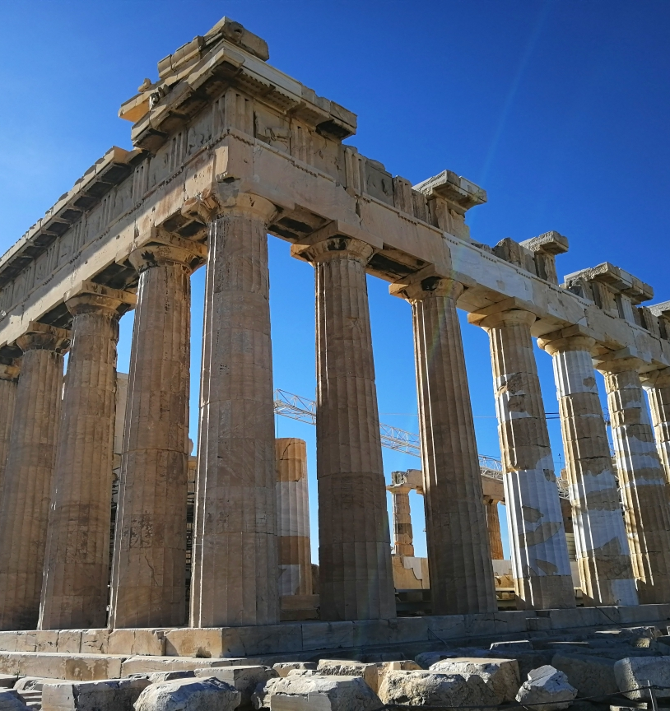




一、古希腊哲学诞生背景与原因
前苏格拉底哲学（公元前6世纪—前4世纪）诞生于古希腊城邦文明崛起、海洋贸易繁荣、神话思维衰落的时代，核心是从“神创世界”转向“自然本原”的理性追问。
社会经济基础
米利都、爱菲斯等城邦工商业发达，殖民与贸易推动跨文化交流，积累财富与闲暇，为思辨提供物质基础。
政治环境
城邦制度（如雅典民主）鼓励公共辩论，打破王权与神话权威，形成自由思考的氛围。
文化土壤
荷马史诗、赫西俄德《神谱》提供神话宇宙观；俄耳甫斯教传入神秘主义与灵魂观念；古埃及、巴比伦传来天文、数学与创世思想。
内在动力
对自然现象（如雷电、四季）的好奇，对神话解释的不满，驱动哲人寻找统一、永恒、理性的世界本原（arche）。

Slide 4
一、古希腊哲学诞生背景与原因
主要思想
核心是自然哲学（宇宙论），追问“万物从何而来、由什么构成、如何变化”。
米利都学派（伊奥尼亚，物质本原） | 泰勒斯：本原是水，万物由水生成、复归于水，水是生命与秩序之源 。 阿那克西曼德：本原是阿派朗（无限者），无定形、无属性，从混沌中分化出冷热、干湿，生成万物。 阿那克西美尼：本原是气，气的稀散（火）与凝聚（风、云、水、土）生成万物，强调量变生质变。
赫拉克利特（爱菲斯，变化与逻各斯） | 本原是火，世界是“永恒的活火”，按逻各斯（logos，理性规律）燃烧与熄灭。 核心：万物皆流，对立面统一（如“人不能两次踏入同一条河流”），斗争是变化动力，和谐是秩序本质。
毕达哥拉斯学派（南意大利，数本原） | 本原是数，万物是数的摹仿，数的和谐（如音乐、天体）构成宇宙秩序 。 灵魂轮回不朽，通过净化（禁欲、思辨）摆脱肉体束缚，回归神性。
爱利亚学派（南意大利，存在与不变） | 巴门尼德：存在是永恒、不变、唯一、完满的，非存在不存在；感官世界是假象，理性才能认识存在。 芝诺：以悖论（如飞矢不动、阿喀琉斯追龟）论证运动与多样性的不可能，捍卫巴门尼德的存在论。
多元论与原子论（后期，综合与突破） | 恩培多克勒：水、火、土、气四元素为万物之根，由爱（结合）与恨（分离）驱动变化 。 阿那克萨戈拉：本原是种子（无限多、异质），由努斯（nous，心灵）推动有序组合，提出“心灵创世” 。 德谟克利特：本原是原子（不可分割）与虚空，原子在虚空中运动、碰撞、组合生成万物，开创机械唯物论。

Slide 5
一、古希腊哲学诞生背景与原因
对前置思想的继承关系
荷马史诗：命运观与自然秩序的萌芽
古巴比伦思想：天文预测、数学、创世与命运
继承：命运（Moira），自然力人格化，宇宙统一
突破：哲人以自然本原取代人格神，以理性规律取代神意命运
继承：天文与占星，数学与进制，创世史诗（《吉尔伽美什》），命运决定论
古埃及思想：天文、几何、生死观与创世
赫西俄德《神谱》：混沌创世与宇宙生成框架
继承：天文历法，几何测量，水的神圣性，生死与灵魂，混沌-有序创世
继承：混沌（Chaos）创世，代际演化，本原追问
突破：以非人格的自然元素/抽象原则（如水、数、存在）取代神格，以理性思辨取代神话叙事
俄耳甫斯教：灵魂轮回、净化与神秘理性
继承：灵魂不朽与轮回，净化（Katharsis），创世神话，一神论倾向
突破：将宗教神秘体验转化为理性灵魂论与宇宙论，以哲学思辨取代秘传仪式
从神话到理性的连续突破，前苏格拉底哲学并非“凭空诞生”，而是继承并转化了前置思想的核心框架

Slide 6
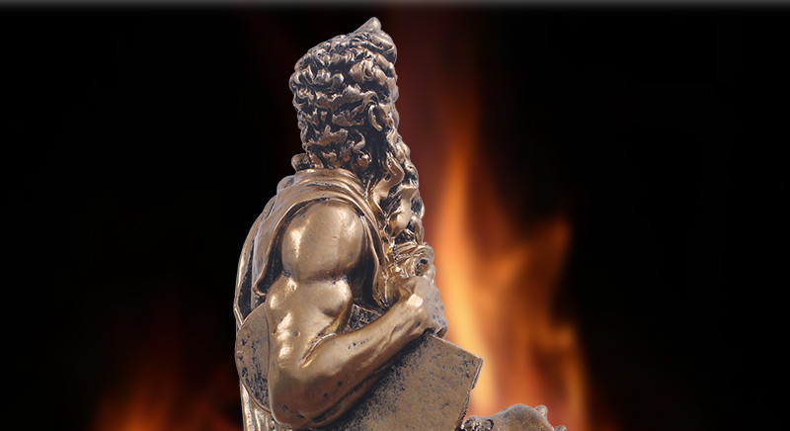
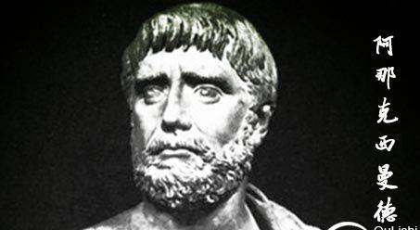
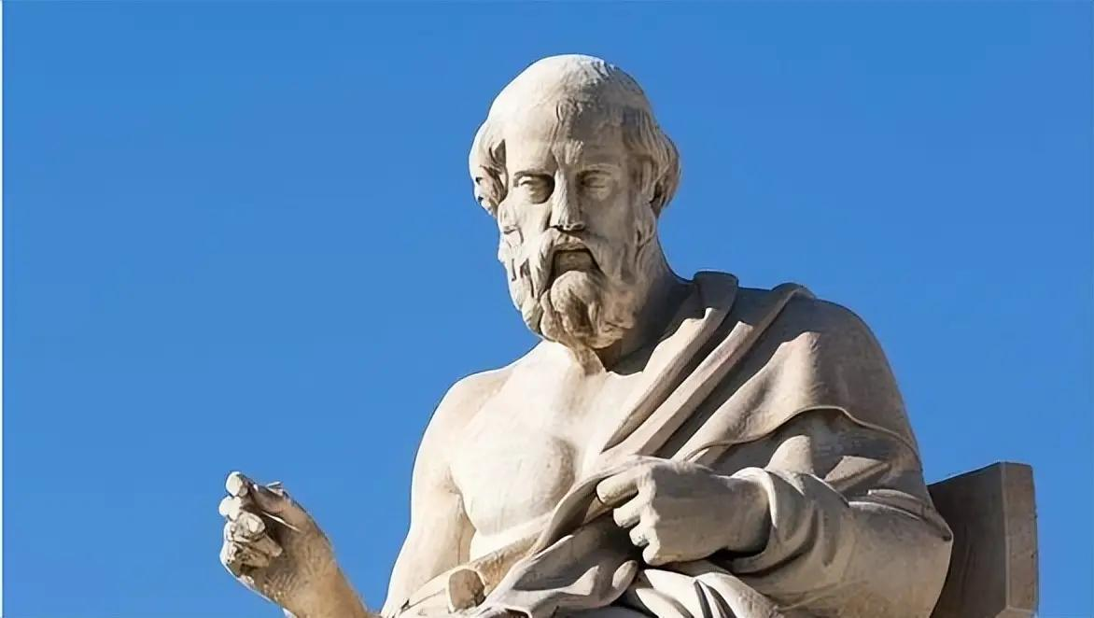
二、米利都学派
米利都学派是西方哲学第一个哲学流派，属于前苏格拉底自然哲学，诞生于古希腊伊奥尼亚地区殖民城邦米利都（今土耳其西海岸），时间约公元前6世纪。
核心共识：放弃神话创世，以自然本身解释自然，首次提出本原（ἀρχή，arche） 概念——万物由之产生、毁灭后复归于它的终极始基，开创唯物自然哲学传统。
代表人物三位：泰勒斯、阿那克西曼德、阿那克西美尼，三代师承递进。
泰勒斯 (Thales)
约前624—前546
阿那克西曼德 (Anaximander)
约前610—前546
阿那克西美尼 (Anaximenes)
约前585—前525
身份地位：西方哲学之父，希腊七贤之一，精通天文、几何、工程，据传预言日食、测量金字塔高度。
核心思想：1. 本原论：水是万物本原
2. 万物有灵论
3. 自然祛魅
思想来源：受古巴比伦天文、古埃及尼罗河水崇拜、荷马史诗海洋创世观直接影响。
身份地位：泰勒斯学生，西方第一个宇宙论者、最早绘制世界地图、提出生物演化雏形。
核心思想：1. 本原不是具体元素，而是「阿派朗」（ἄπειρον，Apeiron）
2. 宇宙生成论
3. 正义与补偿的宇宙秩序
4. 原始进化论萌芽
5. 大地悬浮说
身份地位：阿那克西曼德学生，米利都学派集大成者，把本原思想推向精致化。
核心思想：1. 本原是「气」
2. 运动机制：稀散与凝聚
3. 灵魂与宇宙同构
4. 天体气象自然化

Slide 7

二、米利都学派
整体共同特征
研究对象：自然、宇宙本原，是自然哲学。
思维方式：神话→自然理性，用自然自身解释自然。
本原演进脉络：泰勒斯：具体感性元素（水）→ 阿那克西曼德：抽象无定形（阿派朗）→ 阿那克西美尼：兼具抽象与具体（气）
共同贡献：首次提出arche本原范畴；确立理性思辨、经验观察的哲学方法；开启西方唯物主义宇宙论传统，为后续赫拉克利特、原子论、柏拉图哲学铺路。
极简框架
米利都学派：西方首个哲学流派，自然本原论。
泰勒斯：本原是水，万物有灵，哲学诞生标志。
阿那克西曼德：本原阿派朗（无限者），对立生成、宇宙正义、大地悬浮、生物演化萌芽。
阿那克西美尼：本原气，靠稀散/凝聚生成万物，量变生质变。

Slide 8
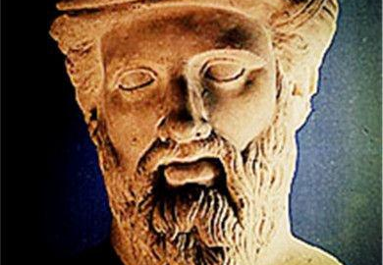
三、赫拉克利特
01. 本原：永恒的活火（宇宙论）
世界是一团永恒燃烧的活火
按“逻各斯”有规律地燃烧和熄灭
火转化为万物
02. 流变：万物流变，无物常驻（存在论）
万物皆流，无物常驻（πάντα ῥεῖ）
“人不能两次踏入同一条河流”
太阳每天都是新的，自然永不停息更新
03. 辩证法：对立统一，斗争即正义（核心创见）
对立面统一（ἑνάντια ἓν），且相互转化
战争（πόλεμος）是动力
批评荷马祈求“纷争消失”
04. 逻各斯：理性秩序与认知（认识论）
贯穿宇宙万物的普遍、永恒的理性规律
“一切是一”
需靠理性（努斯）把握逻各斯
赫拉克利特（Heraclitus，约前535—前475）
爱菲斯学派创始人，前苏格拉底哲学核心人物，辩证法奠基人，人称“晦涩哲人”，著作《论自然》仅存130余条残篇（DK 22B）。
05. 灵魂与伦理（补充）
灵魂是火与水的混合
性格即命运（ἦθος ἀνθρώπῳ δαίμων）
历史定位与影响
西方辩证法源头：首次系统论证对立统一、运动变化，影响柏拉图、亚里士多德、黑格尔、马克思。
自然理性传统：以火+逻各斯取代神话创世，确立自然自身解释自然的理性原则。
存在论转折：提出存在即流变，与巴门尼德“存在即不变”形成前苏格拉底两大对立路线，奠定西方哲学基本问题。

Slide 9
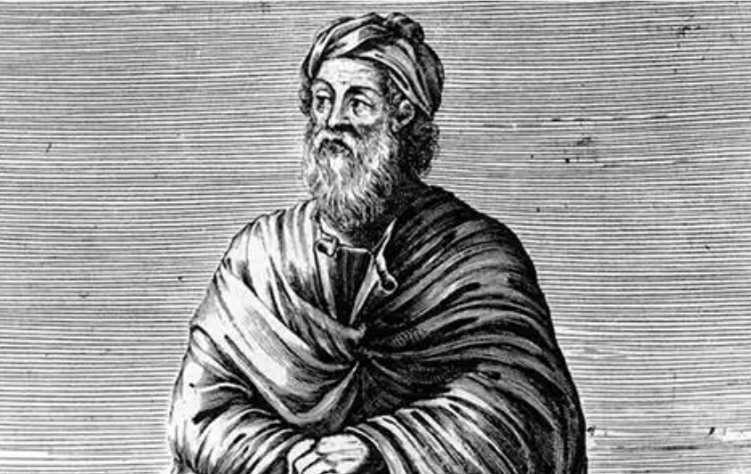
四、克塞诺芬尼
01. 宗教批判：颠覆传统神话神学
痛斥荷马、赫西俄德神人同形同性
讽刺民族神差异
主张废除多神教，开启理性神学传统
02. 唯一神论：理性化的“一”神
神的五大属性（与奥林匹斯诸神对立）
超绝人性
全知全能
永恒不动
内在宇宙
以哲学之“一”取代神话之“多”
克塞诺芬尼（Xenophanes，约前570—前475）
爱利亚学派思想先驱，游吟诗人兼哲学家，以批判荷马宗教、提出唯一神论、区分知识与意见著称，是联结伊奥尼亚自然哲学与爱利亚存在论的关键人物。著作仅存40余条残篇（DK 21B）。
03. 认识论：区分真理（知识）与意见
真理（知识）人类无法获得
人类认知的局限状态
主张承认人类认知有限性
04. 自然观：土本原+宇宙循环
继承米利都本原论，提出土是万物本原
土是循环核心
用自然原因取代神话解释
对巴门尼德思想的决定性影响（核心传承）—— 克塞诺芬尼是巴门尼德直接思想源头，爱利亚学派“存在论”直接继承并改造其“唯一神论” 。
“一”的继承：从“唯一神”到“唯一存在”
克塞诺芬尼的神的五大属性，全部被巴门尼德转化为存在的本质规定
认识论传承：理性高于感官、真理与意见二分
反流变、反多的立场奠基

Slide 10
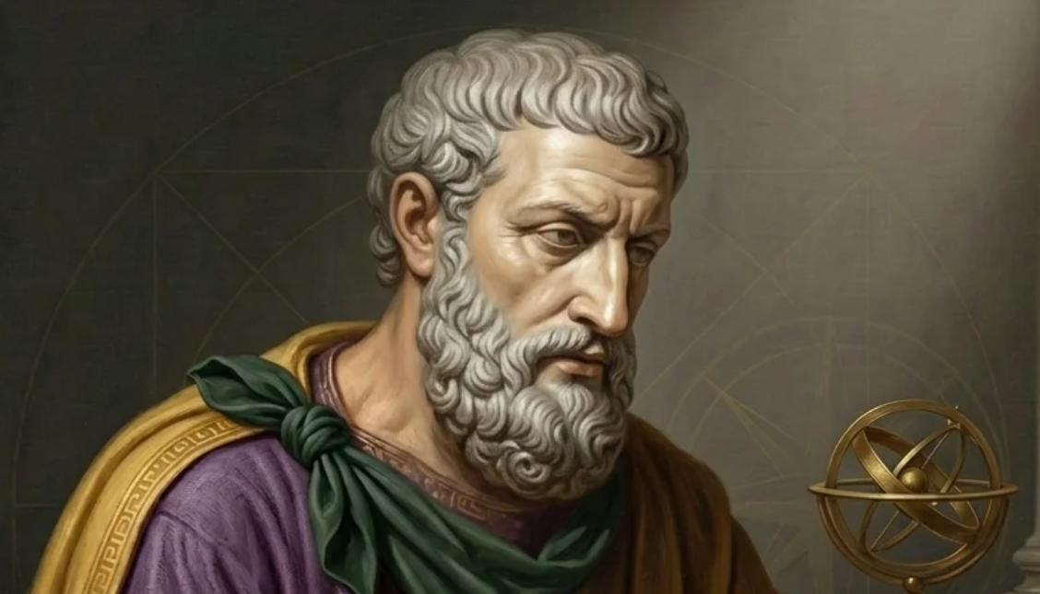
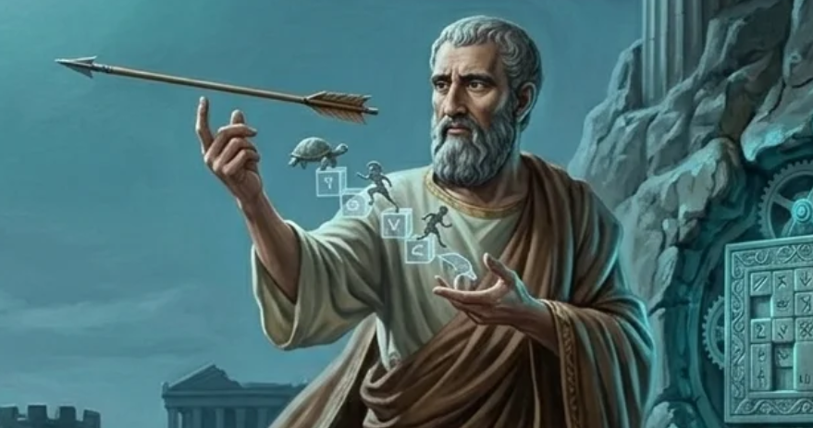
五、爱利亚学派
爱利亚学派（南意大利爱利亚城邦，前6—前5世纪），反米利都、反赫拉克利特流变观。
核心主张：存在是唯一、永恒、不动、完整，感官流变世界是假象，唯有理性能把握真实存在。
代表：巴门尼德（奠基人）、芝诺（辩护者）。
巴门尼德（Parmenides)
约前515—前450
芝诺（Zeno of Elea)
约前490—前430
著作：《论自然》，以诗体残篇传世，分为《真理之路》《意见之路》
核心思想：
哲学贡献：
身份：巴门尼德弟子，不是正面立论，而是以悖论反证：证明「运动、多不存在」，间接捍卫老师“存在唯一、不动”。
核心思想：
历史影响：
1. 真理之路：认可「存在者存在」，意见之路：认可「非存在也存在」
2. 存在的五大本质规定
四大经典悖论：阿喀琉斯追龟；飞矢不动；二分法悖论；运动场悖论
否定“多”的论证原文逻辑
西方哲学第一次严格区分本体/真实与现象/假象
确立理性高于感官的认识论原则，开启西方形而上学本体论传统
与赫拉克利特形成千古对立
开启多元论与原子论
深刻影响后世数学、哲学、物理学对无限、连续、运动的讨论

Slide 11
六、毕达哥拉斯学派
核心人物：毕达哥拉斯（创始人，无著作传世）、菲洛劳斯（首位有著作传世者，DK44）、阿尔基塔斯等。
核心定位：西方首个数学+哲学+宗教一体化学派，提出万物皆数，开启形而上学本体论与灵魂轮回说，影响柏拉图、欧几里得等。
主要思想（四大核心）
1. 数本原说：万物皆数（本体论革命）
本原定义：数是万物的本原（arche）
数的生成（一元→多元），1（点）→2（线）→3（面）→4（体）→水火土气→万物；1是“一”，2是“不定的二”（质料）
数的属性对应事物：- 1=理性/灵魂；2=女性/意见；3=男性/和谐；4=正义；5=婚姻；10=完满（神圣十数）
哲学突破：首次区分感性现象与抽象本质，认为数（思想对象）比感官事物更实在，开启西方理性本体论
2. 和谐宇宙论：秩序=数的比例
和谐（Harmonia）：对立统一、比例秩序，宇宙是数的和谐整体
音乐和谐：发现音程与弦长的整数比（八度1:2、五度2:3、四度3:4）
天球音乐：天体按数学比例运行，产生人耳不可闻的宇宙和谐之音，宇宙是有生命的数的系统
对立表（十对）：有限/无限、奇/偶、一/多、静/动、直/曲、善/恶等，和谐统合对立
3.灵魂学说：不朽、轮回、净化（宗教核心）
灵魂本质：灵魂不朽，是以太碎片（热+冷）
轮回转世：灵魂死后循环往复；一切生物灵魂同源、皆为同类
净化（Katharsis）：数学/音乐研究，理性沉思数的和谐
戒律生活
伦理意义：众生平等、禁止杀生，奠定西方素食伦理基础
4. 学派生活：宗教共同体
秘密社团：克罗顿城邦的毕达哥拉斯同盟，财产共有、男女平等、严格戒律
学术分化：后分信条派（宗教神秘）与数理学派（数学科学），延续800年

Slide 12
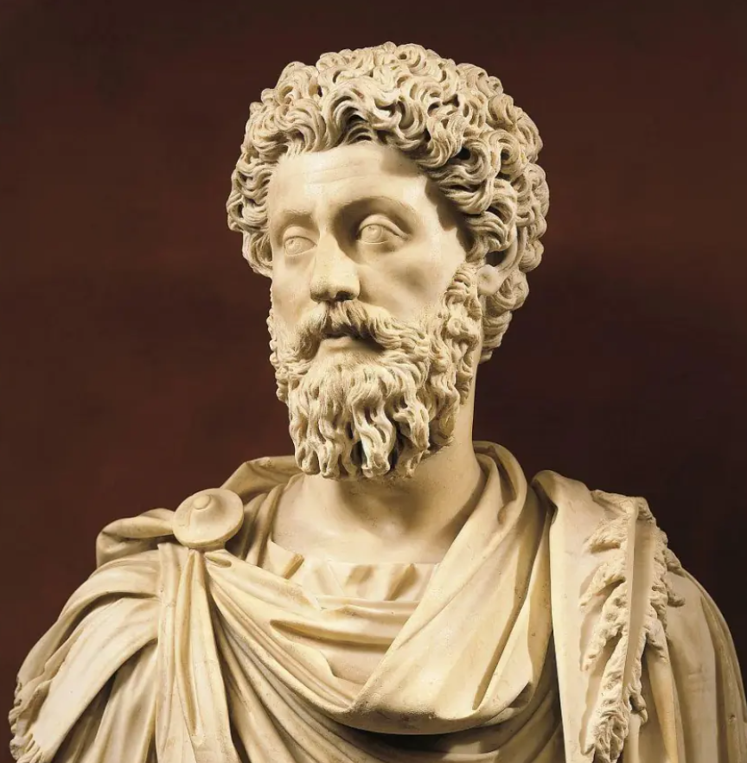
七、阿那克萨戈拉
本原：种子（同类部分/同质体）
1. 反对米利都单一元素本原、反对赫拉克利特火本原、反对恩培多克勒四元素简单组合。
2. 认为本原不是一种，而是无限多微小的“种子”：
骨头的种子、肉的种子、血的种子、金的种子、土的种子……万物各有自己的微小种子。
3. 世界初始是所有种子完全混合，混沌一团，无分别、无性状。
核心命题：万物包含一切
- 任何一个事物里，都含有所有事物的种子；
- 一物之所以是此物，只因该类种子在其中占优势。
运动与秩序的终极动因：努斯（Nous，心灵/理智）
1. 种子本身只有混杂、没有自发运动能力，不能自己分离、排列、形成宇宙秩序。
2. 努斯属性：- 纯粹、不混杂，独立于万物之外；
- 无限、永恒、有理智；
- 支配、安排、推动宇宙旋转运动。
3. 宇宙生成过程：
努斯发动原初漩涡运动 → 混沌种子旋转分离 → 轻重、冷热、干湿分出 → 形成天地、日月、星辰、万物。
阿那克萨戈拉（Anaxagoras，约前500—前428）
生于伊奥尼亚克拉佐美奈，长期旅居雅典，是把哲学带入雅典的第一人，前苏格拉底多元论代表，苏格拉底的思想前辈。著作《论自然》存少量残篇（DK 59）。
思想定位与历史意义
从单一本原→多元种子本原，完善前苏格拉底自然哲学本原论。
首次提出精神性本原（努斯） 作为物质世界的运动与秩序根源，区分物质与精神两大原则。
把哲学从伊奥尼亚带入雅典，为雅典哲学繁荣、苏格拉底转向人事哲学铺垫思想基础。
影响后来原子论：从“微小种子”过渡到原子的微观本原思路。

Slide 13
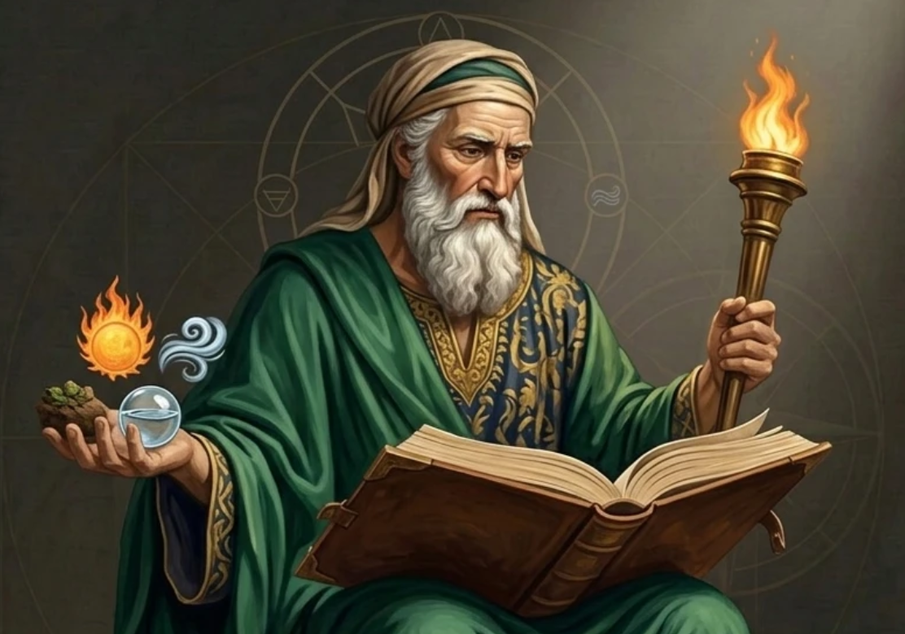
七、恩培多克勒
01. 四根说：永恒不变的多元本原
反对一元论（米利都、赫拉克利特），也反对巴门尼德绝对一元不动
提出火、气、水、土四种“根”（rhizomata）
万物生灭是四根的混合与分离
02. 爱与争：宇宙运动的双重动力
四根自身无运动能力，需两种对立的神性力量推动：爱（Philotes）和争（Neikos）
宇宙在两种神性力量推动下循环周期（永恒轮回）
03. 灵魂学说：轮回不朽与净化伦理
主张灵魂不朽、轮回转世
净化（Katharsis）
通过虔诚、净化仪式，研究自然与哲学，回归理性，摆脱肉体束缚，使灵魂重返神界，脱离轮回
04. 认识论：同类相知与流射说
同类相知
流射说
首次系统解释感知机制
恩培多克勒（Empedocles，约前492—前432）
西西里阿克拉伽斯（今阿格里真托）人，前苏格拉底多元论代表，著作《论自然》《净化篇》存DK31残篇约150条，核心是四根说+爱争动力+灵魂轮回，调和巴门尼德“存在不变”与现象“流变”。
历史影响
哲学：调和巴门尼德不变论与赫拉克利特流变论，奠定多元论传统；“四根说”成为西方主流元素论，影响柏拉图、亚里士多德，沿用至中世纪。
科学：开创粒子混合说，启发原子论（留基伯、德谟克利特）；生物学解释生物演化（肢体组合）；医学影响体液说（希波克拉底）。
宗教伦理：灵魂轮回、素食戒杀影响俄耳甫斯教、柏拉图灵魂论，为西方生命伦理重要源头。

Slide 14
八、古希腊原子论
原子论由留基伯（Leucippus，约前500—前440） 创立，德谟克利特（Democritus，约前460—前370） 系统完善。
核心是原子与虚空，用机械唯物论解释宇宙，是前苏格拉底自然哲学的顶峰 。
主要思想（五大核心）
本原：原子（存在）+虚空（非存在）
运动与生成：机械必然、原子聚散
认识论：影像说+约定论
伦理思想：节制宁静、理性幸福
灵魂学说：精细原子、肉体附属
历史影响
哲学：终结前苏格拉底本原之争，奠定机械唯物论传统；突破巴门尼德“存在不变”，用多元+运动解释现象，为原子论→近代科学奠基 。
科学：开创粒子物理思路，启发道尔顿近代原子论；影像说影响光学与感知心理学；机械因果成为近代科学核心方法论 。
对比：- 恩培多克勒：四根+爱争（动力二元）；
- 阿那克萨戈拉：种子+努斯（精神动力）；
- 原子论：原子+虚空（彻底机械唯物）。

Slide 15

九、古希腊智者派
智者派是公元前5世纪希腊的职业教师群体，游走各城邦，教授修辞、辩论、政治、伦理，收费授徒。
核心转向人本主义、相对主义、怀疑主义。
代表人物：普罗泰戈拉、高尔吉亚、希庇亚、普罗狄科、色拉叙马霍斯 。
普罗泰戈拉（Protagoras，约前490—前420，“智者之首”）
高尔吉亚（Gorgias，约前483—前375，“虚无主义之父”）
（1）人是万物的尺度（DK80B1，最核心）
（2）不可知论（DK80B4）
（3）德性可教（柏拉图《普罗泰戈拉篇》328c）
（1）三大否定命题（《论非存在或论自然》，DK82B3）
无物存在；即使有物存在，也不可认识；即使可以认识，也无法传达给他人。
（2）修辞即力量（《海伦颂》）
色拉叙马霍斯（Thrasymachus，约前459—前400）
普罗狄科（Prodicus，约前465—前395）
正义即强者利益（柏拉图《理想国》338c）
神源于实用（DK84B5）
主要思想（四大核心）
1. 人本主义转向：从“自然”到“人”
2. 相对主义与怀疑主义：拒斥绝对真理
3. 自然（Physis）与约定（Nomos）之争
4. 修辞学与语言哲学：语言即权力
历史影响
哲学：开创西方人本主义、相对主义、怀疑主义传统，影响苏格拉底、柏拉图、亚里士多德（批判中吸收） 。
打破传统权威（神、自然、习俗），推动理性独立思考，为启蒙运动奠基。
政治伦理：民主思想源头：普罗泰戈拉“德性可教、人人有德性”，支持直接民主、公民平等 。
契约论萌芽：法律与正义是人为约定，非神授或自然，影响霍布斯、洛克、卢梭。
教育文化：创立西方高等教育范式：修辞、辩论、文法、政治、伦理，影响希腊化教育、罗马教育、中世纪七艺。
推动希腊语言规范化、散文文体成熟，高尔吉亚被称为“修辞学之父”。

Slide 16
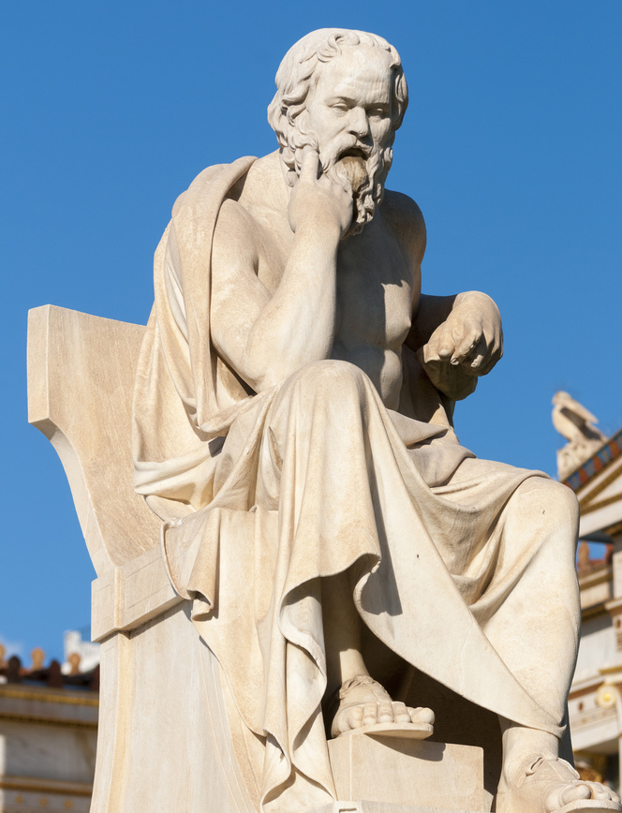
十、苏格拉底
“苏格拉底是西方哲学的分水岭，他将哲学的目光从自然哲学转向人事哲学，聚焦伦理、德性、自我认识。”
苏格拉底（前469—前399）
雅典古典哲学开创者，西方哲学分水岭；无著作，思想主要留存于柏拉图对话、色诺芬《回忆苏格拉底》、阿里斯托芬喜剧。
🎯 自知无知
“我自知我一无所知。”承认自己的无知，正是获得真正智慧的开端。
🗣️ 精神助产术
通过“诘问”与“反讽”的对话技巧，像助产士一样，引导人们发现内心中早已存在的真理。
📜 德性即知识
一切德性皆源于知识。无人会自愿作恶，所有恶行都源于对“善”的无知。
⚖️ 未经省察的人生不值得过
理性的反思与自我审视是人生的最高价值。这不仅是他的人生信条，更是他为哲学殉道的精神宣言。

Slide 17
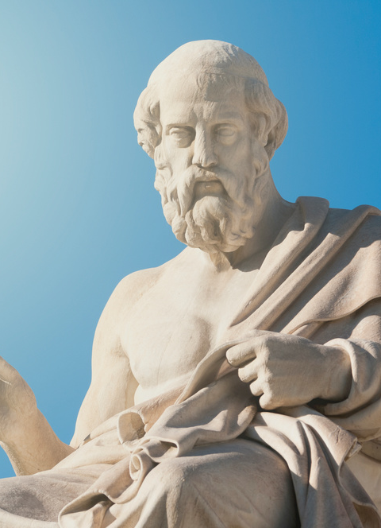

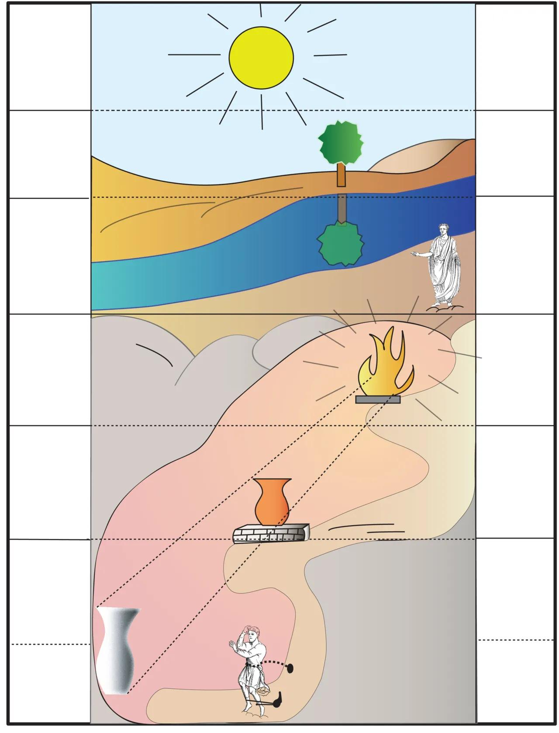


十一、柏拉图
柏拉图（前427—前347）
苏格拉底弟子，西方形而上学、政治哲学、美学奠基人，创立学园（Arcadia），著作皆以对话体传世
核心理论：理念论、回忆说、灵魂三分、理想国、哲学王。
理念论 (Theory of Forms)
洞穴喻
生动比喻了人类认知的局限：常人误把墙上的影子当作真实，只有经过艰苦哲学训练的人，才能走出洞穴，直视“理念”的真理之光。
提出“理念世界”与“感性世界”的二重划分。认为理念世界是真实、永恒、完美的本质原型；而我们身处的感性世界，只是对理念的不完善、暂时的摹本。
回忆说 (Anamnesis)
理想国 (The Republic)
认为灵魂不朽，在进入肉体前已认识理念。所以，后天的学习过程，本质上就是在理性的引导下，“回忆”起灵魂先天就拥有的知识。
设计了一个由“哲学王”统治的正义城邦蓝图，将公民分为统治者、护卫者、生产者三个等级，各安其位，各司其职，实现城邦整体的正义与和谐。

Slide 18
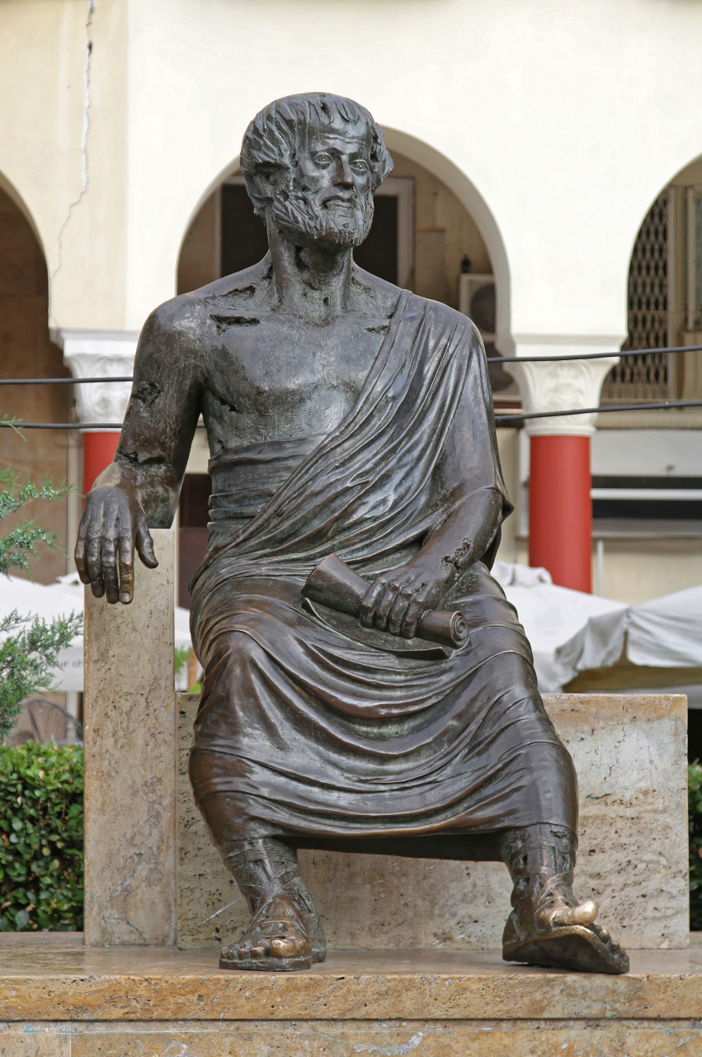
十二、亚里士多德
思想总基调：吾爱吾师，吾更爱真理；批判柏拉图理念与感性事物分离，主张现实即实在、经验出发、形式与质料内在统一。
▍批判柏拉图
反对“理念”与事物分离，主张“形式”内在于具体事物之中，强调从经验出发认识世界。
▍本体论：第一哲学、实体学说
万物运动是从“潜能”向“现实”转化的过程，解释了自然变化与发展的动力与本质。
▍四因说
提出解释万物生成与变化的四个维度：质料因（构成）、形式因（结构）、动力因（推动）与目的因（导向）。
▍潜能与现实学说
万物运动是从“潜能”向“现实”转化的过程，解释了自然变化与发展的动力与本质。
▍逻辑学
创立形式逻辑体系，提出著名的“三段论”，为科学研究奠定了严谨的推理与论证基础。
▍伦理学
德性是适度，幸福是最高善，伦理立足人的现实生活。
▍政治哲学
提出人是政治的动物，推崇中道政体。
▍灵魂学说
灵魂不是独立不朽的理念式实体，而是肉体的形式与现实，灵魂是分层的。
亚里士多德（前384—前322）
柏拉图弟子，古希腊哲学集大成者，百科全书式思想家；创立吕克昂学园、逍遥学派。

Slide 19
十三、古典三圣之后五大希腊哲学流派
苏格拉底（前469–前399）→柏拉图（前427–前347）→亚里士多德（前384–前322），三人合称希腊古典三圣。
三圣之后，希腊城邦文明衰落、马其顿崛起、亚历山大东征、希腊化时代开启，哲学从城邦公共政治思辨转向个人安身立命、心灵安顿，诞生五大主流流派：
犬儒主义、斯多葛主义、伊壁鸠鲁主义、怀疑主义、新柏拉图主义。
犬儒主义 (Cynicism)
诞生时间：公元前4世纪初，苏格拉底死后不久，与柏拉图学园同期
历史背景：伯罗奔尼撒战争的失败导致雅典霸权衰落，传统伦理与宗教秩序崩塌；苏格拉底之死促使部分追随者转向反世俗、反礼法，希腊社会从城邦共同体向个体游离、价值崩坏的过渡。
代表人物：安提斯泰尼、第欧根尼
核心思想：摒弃文明习俗、财富、荣誉、家庭、礼法，主张回归自然、极简禁欲、精神自足，以蔑视世俗名利为德性。
伊壁鸠鲁主义 (Epicureanism)
诞生时间：公元前306年，伊壁鸠鲁在雅典建立“花园学派”，希腊化早期正式成型
历史背景：亚历山大病逝后帝国分裂，希腊城邦丧失独立，公民无法通过参政实现价值，转而退守内心追求宁静；战乱频繁、命运不可控，大众渴求避苦求乐、摆脱恐惧的人生哲学。
代表人物：伊壁鸠鲁
核心思想：以原子论为宇宙基础，追求不动心的宁静快乐，反对宗教迷信、怕死惧神，主张简朴生活、友谊至上，快乐是人生最高善。
斯多葛主义（Stoicism）
诞生时间：公元前300年左右，创始人芝诺在雅典画廊（斯多亚柱廊）讲学，因此得名斯多葛学派
历史背景：王权取代城邦民主，社会动荡、阶层流动，需要一套顺应命运、理性自律、内心强大的处世哲学。
代表人物：创始人芝诺，中期潘尼提乌斯、波西多尼乌斯，晚期塞涅卡、爱比克泰德、马可·奥勒留
核心思想：宇宙有理性逻各斯，人当顺应自然与天命；区分可控的内心德性与不可控的外部命运，以理性禁欲、承担责任、恬淡隐忍为最高幸福。

Slide 20
十三、古典三圣之后五大希腊哲学流派
怀疑主义（Skepticism）
诞生时间：公元前4世纪末–前3世纪，分两系：皮浪怀疑派、学园怀疑派
历史背景：各哲学流派各执一词，都宣称掌握绝对真理，反而引发人们对“人能否认识真理”的反思。时代精神疲惫，不再追求建构体系，转而悬置判断、避免执念、求得心灵安宁。
代表人物：皮浪、蒂孟、塞克斯都·恩披里柯
核心思想：悬置一切判断，不肯定、不否定任何事物的本性；放弃对真理的执着，从而摆脱烦恼，达到灵魂安宁。
新柏拉图主义（Neoplatonism）
诞生时间：公元3世纪（罗马帝国晚期），正式成型；兴盛于3–5世纪，是古希腊哲学最后的集大成形态
历史背景：罗马帝国晚期战乱频繁、道德衰败，基督教兴起并逐渐壮大，异教希腊哲学需要构建终极形而上学体系。
代表人物：普罗提诺、波菲利、扬布里柯、普罗克洛
核心思想：以柏拉图理念论为核心，提出太一 → 理智 → 灵魂 → 物质的流溢说；主张灵魂脱离肉体、回归太一，融合哲学与神秘主义，深刻影响基督教神学、中世纪经院哲学。
时间线总览
1. 前4世纪初：犬儒主义（苏格拉底死后，城邦衰落）
2. 前306年：伊壁鸠鲁主义（亚历山大死后，希腊化开局）
3. 前300年：斯多葛主义（同期希腊化，后风靡罗马）
4. 前4世纪末–前3世纪：怀疑主义（学派纷争，放弃绝对真理）
5. 公元3世纪：新柏拉图主义（罗马晚期，哲学神秘化、集大成收尾）

Slide 21
十三、古典三圣之后五大希腊哲学流派
新柏拉图主义对基督教神学的深刻影响
 | 新柏拉图主义 | 基督教 | 影响
最高本体：「太一」→「上帝」 | 太一超越存在、超越思维、无规定、绝对完满、万有的终极本源 | 将太一直接对应上帝 | 确立基督教否定神学传统——只能说上帝“不是什么”，无法完全正面定义上帝。
宇宙层级： 流溢说 → 上帝创世的等级宇宙 | 太一 → 努斯（理智/理念）→ 世界灵魂 → 物质世界 | 改写「自然流溢」为上帝自由意志创世（拒绝泛神论，守住造物主与受造物二分） | 确立精神高于物质、灵魂高于肉体的神学价值观
努斯、逻各斯 → 基督圣子、道（Logos） | 努斯是太一的直接显现，包含一切理念、永恒理智 | 将努斯/宇宙逻各斯 等同于 《约翰福音》道（逻各斯）、基督圣子 | 为基督道成肉身提供形而上学理论支撑
灵魂论：灵魂不朽、堕落、回归 → 原罪与救赎 | 灵魂源自神圣、先在不朽；灵魂堕入肉体是沉沦、堕落；人生使命：净化、沉思、向上攀升、回归太一 | 灵魂不朽、属灵本源；把「灵魂堕落」改造为原罪状态；信仰、禁欲、修德、灵性攀升、回归上帝是救赎路径 | 深刻影响奥古斯丁的原罪论、恩典论、灵魂返乡论
善恶观：物质非至善、匮乏即恶 → 恶是善的缺乏 | 离太一越远越不完满，物质是最低层级、匮乏、有缺陷；恶不是实体，而是善的缺失、完满的匮乏 | 拒绝摩尼教“善恶二元对立”；上帝只创造善，恶是受造物不完满、背离上帝造成，无独立恶的本体 | 成为基督教正统善恶论
认识论与神秘主义：神秘直观、迷狂合一 | 真理不止靠理性论证，更靠灵魂神秘直观、超越理性的迷狂，与太一合一 | / | 开启基督教神秘神学传统；强调个人心灵静观、内向修行、与上帝神秘契合
禁欲与修行伦理 | 贬抑物质、轻视肉体、推崇禁欲沉思 | 禁欲主义、隐修生活、轻视世俗享乐、追求灵性完善 | 塑造基督教修道传统

Slide 22
古希腊哲学核心概念集
一、神话—宇宙秩序源头概念
1. Μοῖρα（Moira·摩伊拉/命运/定数/本分）
2. Μῦθος（Mythos·秘索斯/神话/叙事/传统说辞）
二、自然哲学本原核心概念
3. Ἀρχή（Arche·本原/始基/开端/主宰）
4. Ἄπειρον（Apeiron·阿派朗/无定形/无限者/无界限）
5. Φύσις（Physis·斐西斯/自然/本性/生长/天性）
6. Νόμος（Nomos·诺莫斯/习俗/约定/法律/人为规范）
三、理性与精神本体概念
7. Λόγος（Logos·逻各斯/言说/理性/尺度/法则/道）
8. Νοῦς（Nous·努斯/心灵/理智/纯粹精神/心智）
9. Ἕν（Hen·一/单一/整全/绝对同一）
四、形而上学与理念论核心概念
10. Εἶδος（Eidos·艾多斯/型相/形式）
11. Ἰδέα（Idea·理念/原型/范式）
12. Ὄν（On/Being·存在/是者/实在）
13. Μὴ Ὄν（Me on·非存在/虚无/缺失）
14. Οὐσία（Ousia·本体/实体/实在/本质）
15. Φαινόμενον（Phenomenon·现象/显现/表象）
五、认识论核心概念
16. Ἐπιστήμη（Episteme·知识/真理/真知）
17. Δόξα（Doxa·意见/表象/俗见）
18. Νοεῖν（Noein·思维/思想/理性觉知）
19. Εἶναι（Einai·存在/是）
20. Αἴσθησις（Aisthesis·感性/感官知觉）

Slide 23
古希腊哲学核心概念集
六、亚里士多德本体与运动核心概念
21. Ὕλη（Hyle·质料/物质基底）
22. Μορφή（Morphe·形式/型相/本质结构）
23. Δύναμις（Dynamis·潜能/潜在性）
24. Ἐνέργεια（Energeia·现实/实现/成全）
25. Καθ’ ἕκαστον（Kath’ Hekaston·个别/殊相）
26. Καθόλου（Katholou·一般/共相/种属）
七、伦理、灵魂与希腊化核心概念
27. Ψυχή（Psyche·灵魂/生命本原/心智）
28. Σῶμα（Soma·肉体/躯壳/形体）
29. Ἀρετή（Arete·德性/卓越/品格完善）
30. Ἡδονή（Hedone·快乐/感官愉悦）
31. Ἀνάγκη（Ananke·必然/宿命/强制）
32. Προαίρεσις（Prohairesis·自由意志/道德抉择）
33. Πνεῦμα（Pneuma·普纽玛/气息/宇宙精气/精神）
34. Κάθαρσις（Katharsis·卡塔西斯/净化/涤罪/灵魂升华）
35. Αταραξία（Ataraxia·阿塔拉西亚/不动心/心灵宁静）
36. Ἐποχή（Epochē·悬置判断/中止断定）
37. Αὐτάρκεια（Autarkeia·自足/自给自足）

Slide 24
古希腊哲学核心概念集
八、古希腊哲学核心概念二元对立总表
1. Μῦθος VS Λόγος 神话—理性
2. Φύσις VS Νόμος 自然—约定
3. Ἄπειρον VS Πέρας 无定—有限
4. Ἕν VS Πολλά 一—多
5. Ἐπιστήμη VS Δόξα 真理—意见
6. Νοεῖν VS Εἶναι 思维—存在
7. Ὄν VS Μὴ Ὄν 存在—非存在
8. Μορφή VS Ὕλη 形式—质料
9. Δύναμις VS Ἐνέργεια 潜能—现实
10. Καθ’ ἕκαστον VS Καθόλου 个别—共相
11. Αἴσθησις VS Νοῦς 感性—理性
12. Φαινόμενον VS Οὐσία 现象—本体
13. Ἀνάγκη VS Προαίρεσις 必然—自由
14. Ἀρετή VS Ἡδονή 德性—快乐
15. Ψυχή VS Σῶμα 灵魂—肉体
16. Ἐποχή VS Αταραξία 悬置判断—不动心

Slide 25
突破哲学三角（世界 - 意识 - 语言），从大脑内部意识状态（唯我论）走向经验世界，进入伦理 - 政治生活，重视肉身尊重情感；通过文化异化批判，拓展语言边界，打破符号暴力与逻辑垄断，从艺术创造、本真需求体会中获得灵感。升级对身心 - 世界的解释范式。
理性/经验/先验/意识/意志/情感
我思故我在
心灵白板说
存在就是被感知
理性主义 VS 经验主义
浪漫主义（情感）
绝对精神的环节
意志哲学
现象学，意识的本质结构
实在论
太初有道（言）
Logos
指称魔力论
共相，本质，理念，唯理论
先验范畴
逻辑原子主义，图像论
逻辑实证主义，还原论
语义真值条件
世界的逻辑构造
世界
主体与客体，主客关系
词与物，指称关系
唯心论
自我
语言
构造论
意识，认知，思考，言说
对语言的突破
对意识的突破
维特根斯坦：语言游戏与生活形式
私人语言不存在
马克思：社会存在决定意识
杜威：用经验替代意识
海德格尔：将意向性改造为存在的敞开性
奥斯汀：以言行事，以言表意，以言取效
皮尔斯：对象-符号-解释项 三元关系
卡西尔：人是符号的动物
奎因：经验主义的两个教条，整体论
福柯：真理，话语，权力
莱考夫：身体的隐喻
古德曼：构造世界的多种方式
将现象学发展为存在的自我揭示的诠释学，存在→共在
弗洛伊德：透明的意识其实被幽暗的潜意识控制
梅洛·庞蒂：意识根植于身体图式，知觉先于意识
生活世界大地
现象学 - 存在主义 - 解释学
分析哲学与实用主义结合：新实用主义
理性批判深化：工具理性 - 交往理性 - 关系理性
结构主义 - 解构主义，后现代主义及其纠正
实践，存在论转向及伦理 - 政治转向：政治哲学成为显学
科学哲学在理性与非理性之间摇摆
符号学、认知科学的诞生与兴起
未来哲学、技术哲学面对AI时代的挑战
关系本体论：自我的重构，人 - 物、人 - 机、人 - 人、人 - 符号的关系

Slide 26

感谢聆听
视频号：老K的呐喊

